Slide 1
Linux系统安装与
常用命令介绍

Slide 2
复习

Slide 3
复习
复习
正则表达式概述
re模块
匹配字符
匹配字符数量
原生字符串
匹配开头结尾
分组匹配
re模块高级方法
贪婪模式和非贪婪模式

Slide 4
导入

Slide 5
导入
做为一名程序员，如果连Linux服务器的一点基础都不会，都不好意思说自己是程序员。
1、但是为什么程序员要懂Linux呢？
WEB服务器一般运行在linux服务器上
Linux开源
更稳定
定制化
2、为什么有了Windows还会有Linux呢？
Windows都是微软封装好了（没办法理解底层），做为程序源更喜欢底层及原理，说白了就是喜欢把控，及定制化，这也是为什么样许许多的服务器都是linux的原因，因为他开源，用户有足够的权限操作底层

Slide 6
操作系统简介
Linux简介
虚拟机安装
文件和目录介绍
命令格式与帮助
文件目录操作命令

Slide 7
重点
Linux系统安装与常用命令介绍
虚拟机的安装
命令格式与帮助
文件目录操作命令

Slide 8
Linux系统安装与常用命令介绍
文件目录操作命令

Slide 9
操作系统简介

Slide 10
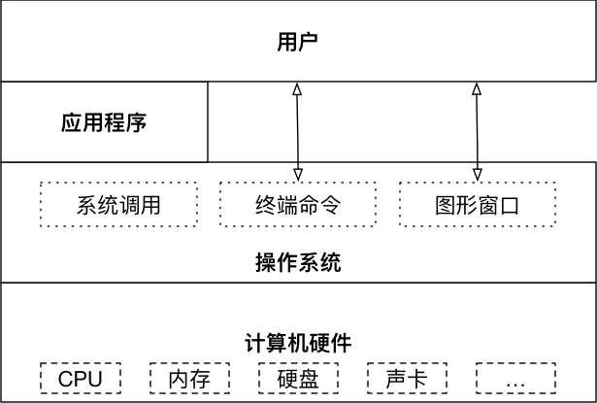
操作系统简介
操作系统概念
操作系统（Operating System，简称OS）是管理和控制计算机硬件与软件资源的计算机程序，是直接 运行在“裸机”上的最基本的系统软件，任何其他软件都必须在操作系统的支持下才能运行。
操作系统是用户和计算机的接口，同时也是计算机硬件和其他软件的接口。操作系统的功能包括管理计 算机系统的硬件、软件及数据资源，控制程序运行，改善人机界面，为其它应用软件提供支持，让计算 机系统所有资源最大限度地发挥作用，提供各种形式的用户界面，使用户有一个好的工作环境，为其它 软件的开发提供必要的服务和相应的接口。操作系统接口示意图：
如果没有安装操作系统的计算机称之为裸机，只有一堆硬件。操作系统位于底层硬件与用户之间，是两者沟通的桥梁。用户可以通过操作系统的用户界面，输入命令， 操作系统则对命令进行解释，驱动硬件设备，实现用户要求

Slide 11
操作系统简介
操作系统类型
1、桌面操作系统
2、服务器操作系统
3、嵌入式操作系统
4、移动设备操作系统

Slide 12

操作系统简介
桌面操作系统
桌面操作系统主要用于个人计算机上。个人计算机市场从硬件架构上来说主要分为两大阵营，PC机与M ac机，从软件上可主要分为两大类，分别为类Unix操作系统和Windows操作系统：
Unix和类Unix操作系统：Mac，Linux发行版（如Debian，Ubuntu，LinuxMint，openSUSE， Fedora，Mandrake，Red Hat，Centos 等）
微软公司Windows操作系统 ：Windows 98，Windows 2000，Windows XP，Windows Vista，Windows 7，Windows 8，Windows 8.1，Windows10等

Slide 13

操作系统简介
服务器操作系统
Linux 安全，稳定，免费 Windows Server 付费，相对linux来说windows安全性稍低。

Slide 14
操作系统简介
嵌入式操作系统
linux用在嵌入式系统的操作系统,嵌入式操作系统指的是一个自带了固定应用软件的巨大泛用程序.在许多 简单的嵌入式系统中，所谓的操作系统就是指其上唯一的应用程序

Slide 15

操作系统简介
移动设备操作系统
iOS 苹果手机
Android 小米，华为，三星

Slide 16


操作系统简介
虚拟机
虚拟机（Virtual Machine）指通过软件模拟的具有完整硬件系统功能的、运行在一个完全隔离环境中 的完整计算机系统虚拟系统通过生成现有操作系统的全新虚拟镜像，具有真实操作系统完全一样的功能, 进入虚拟系统后，所有操作都是在这个全新的独立的虚拟系统里面进行，可以独立安装运行软件，保存 数据，拥有自己的独立桌面，不会对真正的系统产生任何影响

Slide 17
Linux简介

Slide 18
Linux简介
Linux操作系统的发展历史
Unix的发展
1965年左后由贝尔实验室计划要建立一套MULTICS操作系统
1969年前后这个项目进度缓慢，资金短缺，贝尔实验室退出了研究
1969年Ken Thompson（肯·汤普森）使用汇编写出了Unix操作系统的原型
1970年，美国贝尔实验室的KenThompson，他用B语言写了第一个UNIX操作系统
1971年，DennisM.Ritchie(丹尼斯·里奇) ，加入了Thompson的开发项目，合作开发UNIX，
1972年，DennisM.Ritchie(丹尼斯·里奇)在B语言的基础上最终设计出了一种新的语言， 这就是C语言
1973年初，C语言的主体完成，Thompson和Ritchie完全重写了现在大名鼎鼎的 Unix操作系统

Slide 19
Linux简介
Linux操作系统的发展历史
Minix发展
因为AT&T（通用电气）的政策改变，在Version7Unix推出之后，发布新的使用条款，将UNIX源代码 私有化，在大学中不再能使用UNIX源代码 AndrewS.Tanenbaum（塔能鲍姆）教授为了能在课堂上教授学生操作系统运作的细节，决定在不使 用任何AT&T的源代码前提下，自行开发与UNIX兼容的操作系统，以避免版权上的争议 以小型UNIX（mini-UNIX）之意，将它称为MINIX

Slide 20
Linux简介
Linux操作系统的发展历史
linux发展
1991年林纳斯（Linus）就读于赫尔辛基大学期间，对Unix产生浓厚兴趣，尝试着在Minix上做一些开 发工作因为Minix只是教学使用，因此功能并不强，林纳斯经常要用他的终端仿真器（TerminalEmulato r）去访问大学主机上的新闻组和邮件，为了方便读写和下载文件，他自己编写了磁盘驱动程序和文件系统，这些在后来成为了Linux第一个内核的雏形。林纳斯利用GNU的bash当做开发环境，gcc当做编译工 具，编写了Linux内核，一开始Linux并不能兼容Unix

Slide 21

Linux简介
Linux发行版本
linux 发行版通常包含了包括桌面环境、办公套件、媒体播放器、数据库等应用软件
常见的linux发行版
ubuntu 发行版的介绍
Ubuntu是Debian的一款衍生版，也是当今最受欢迎的免费操作系统
Ubuntu侧重于它在这个市场的应用，在服务器、云计算、甚至一些运行Ubuntu Linux的移动设备上很常见。
使用apt软件管理工具来安装和更新软件，非常方便

Slide 22
虚拟机安装

Slide 23
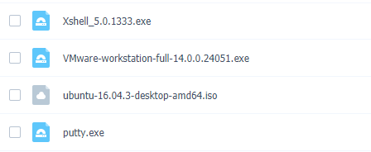
虚拟机安装
Vmware下载
下载地址：
百度云盘：https://pan.baidu.com/s/1kUCyM2r 密码：zypl
Vmware 安装程序

Slide 24
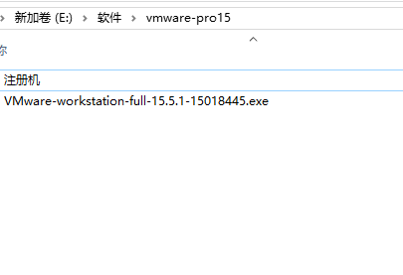
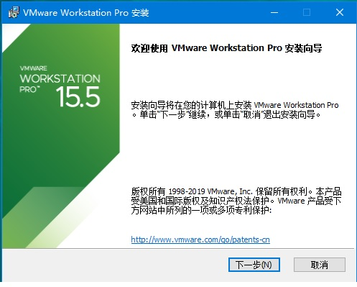
虚拟机安装
Vmware安装
1、双击VMware Workstation 安装文件

Slide 25
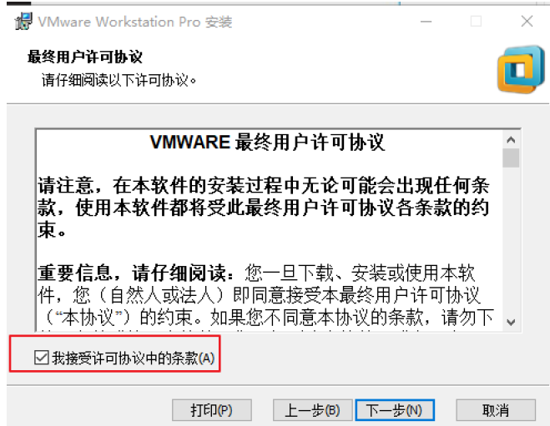
虚拟机安装
Vmware安装
2、接受许可协议，下一步

Slide 26
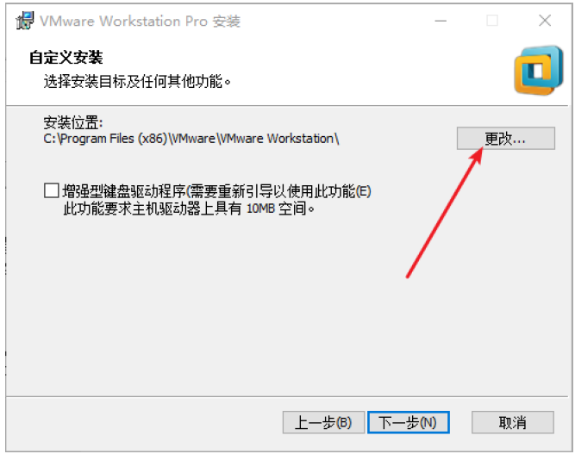
虚拟机安装
Vmware安装
3、默认安装在C盘，点击“更改”选择安装位置；

Slide 27
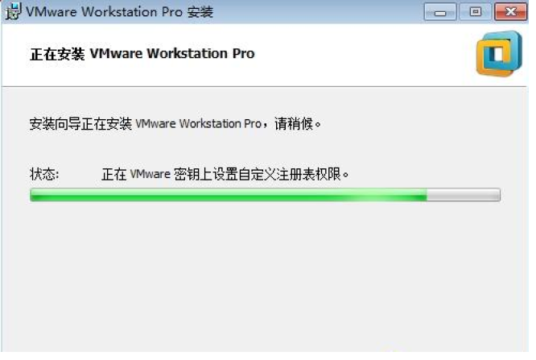
虚拟机安装
Vmware安装
4、用户体验设置，可选可不选，下一步，选择是否创建快捷方式，选择完成后，点击“安装”

Slide 28
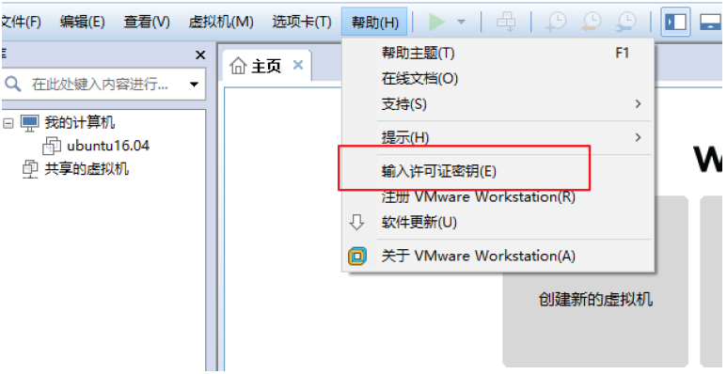
虚拟机安装
Vmware安装
5、打开虚拟机主界面，点击“帮助”—“输入许可证密钥”

Slide 29
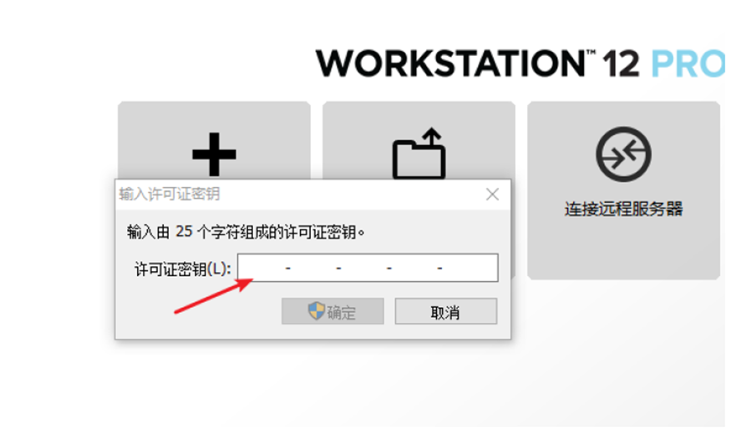
虚拟机安装
Vmware安装
6、在密钥输入框输入永久许可证密钥 FC7D0-D1YDL-M8DXZ-CYPZE-P2AY6，确定

Slide 30
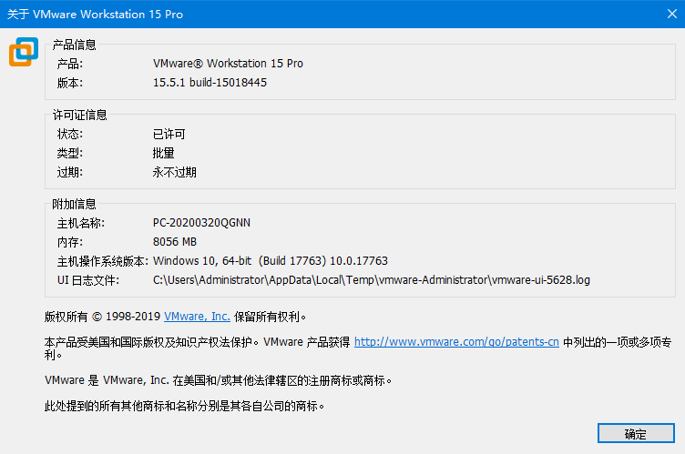
虚拟机安装
Vmware安装
7、再次点击“帮助”—“关于VMware Workstation(A)”，在“许可证信息”下状态为“已许可”，并且“永不过期”，就表示激活完成

Slide 31
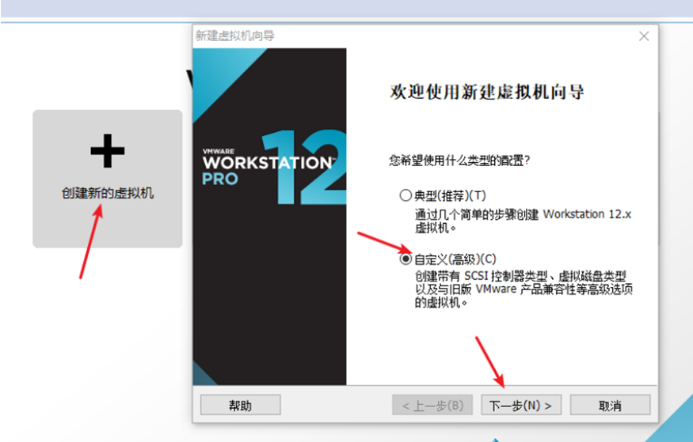
虚拟机安装
Ubuntu安装
1、打开VMware点击创建新的虚拟机，选择自定义，点击下一步

Slide 32
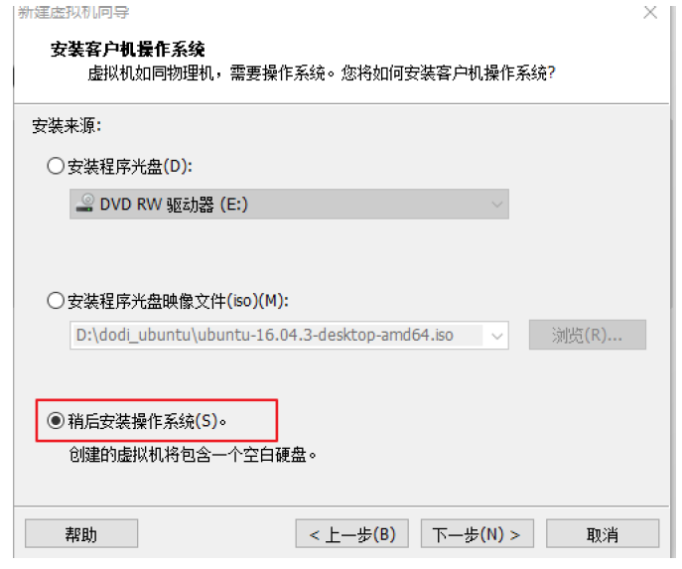
虚拟机安装
Ubuntu安装
2、选择虚拟机硬件兼容性默认，点击下一步，选择稍后安装操作系统，点击下一步

Slide 33
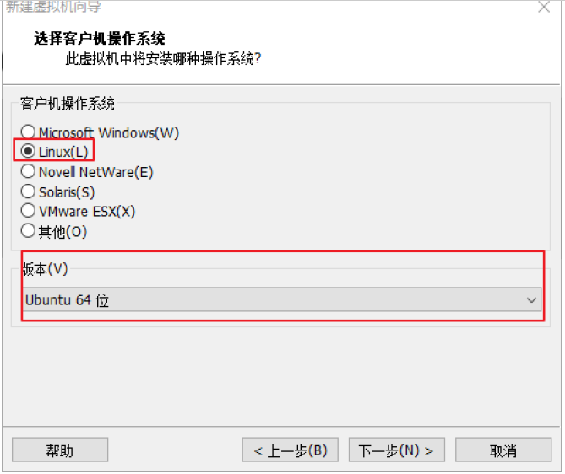
虚拟机安装
Ubuntu安装
3、操作系统选择linux,版本选择64位，点击下一步

Slide 34
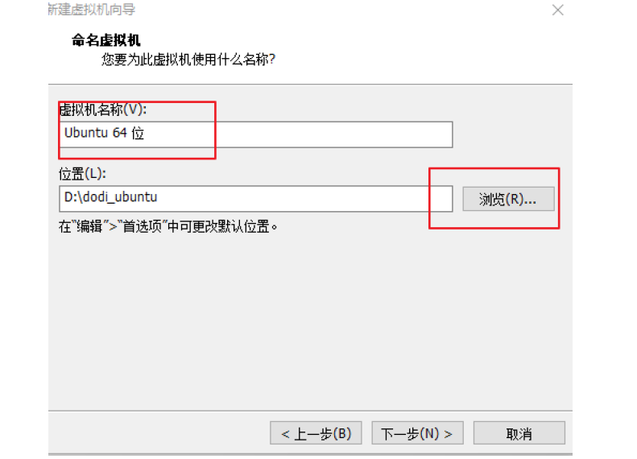
虚拟机安装
Ubuntu安装
4、可以修改虚拟机名称，以及安装位置，点击下一步

Slide 35
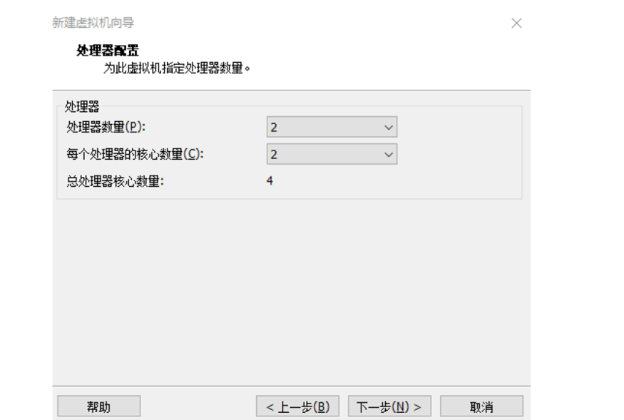
虚拟机安装
Ubuntu安装
5、修改虚拟机配置,点击下一步

Slide 36
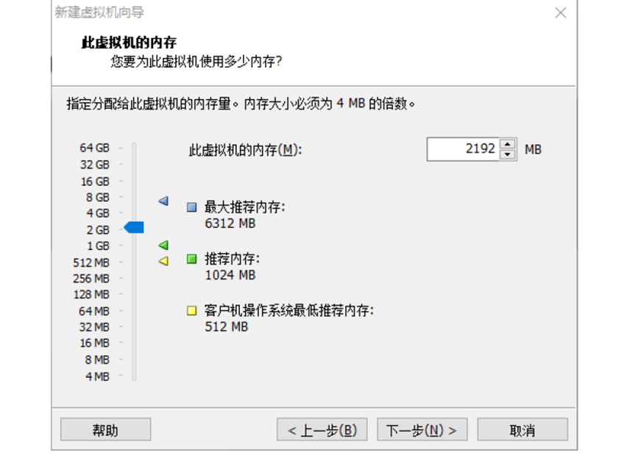
虚拟机安装
Ubuntu安装
6、修改虚拟机内存，点击下一步

Slide 37
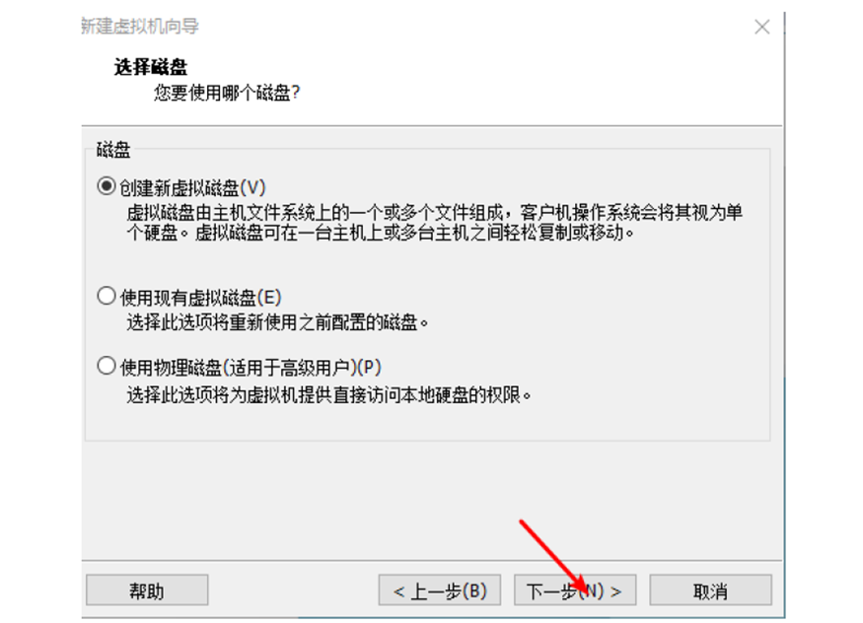
虚拟机安装
Ubuntu安装
7、选择I/O控制器类型，以及选择磁盘类型，直接默认，点击下一步
8、选择磁盘，选择第一个创建新的虚拟磁盘，点击下一步

Slide 38
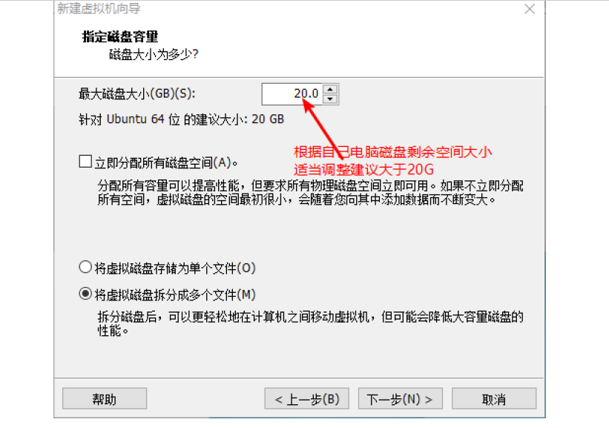
虚拟机安装
Ubuntu安装
9、修改磁盘空间大小，点击下一步

Slide 39
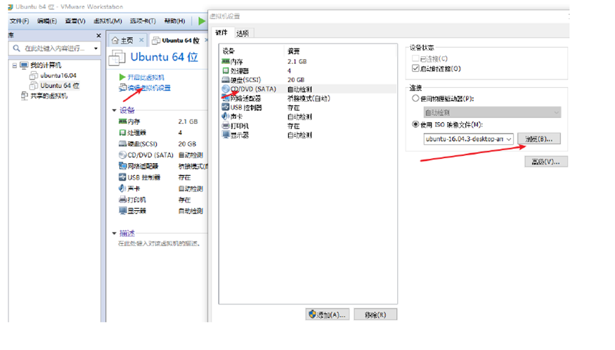
虚拟机安装
Ubuntu安装
10、打开虚拟机编辑设置--CD/DVD-使用iso映像文件--浏览，选中刚才下载好的iso镜像，确定，然后起虚拟机。

Slide 40
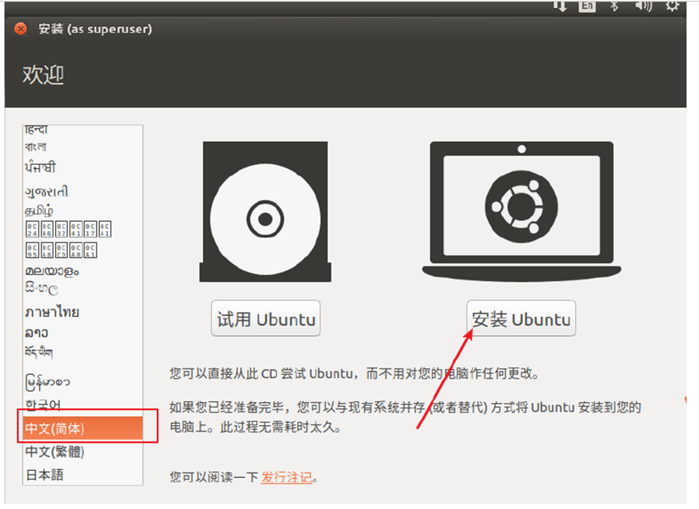
虚拟机安装
Ubuntu安装
11、进入安装导航，选择语言，拉到最下面选中简体中文，然后点击安装Ubuntu

Slide 41
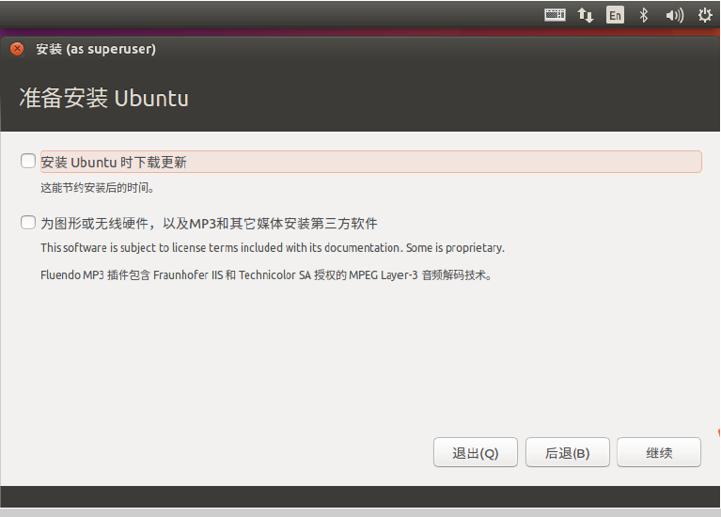
虚拟机安装
Ubuntu安装
12、准备安装时，不用勾选 点击继续

Slide 42
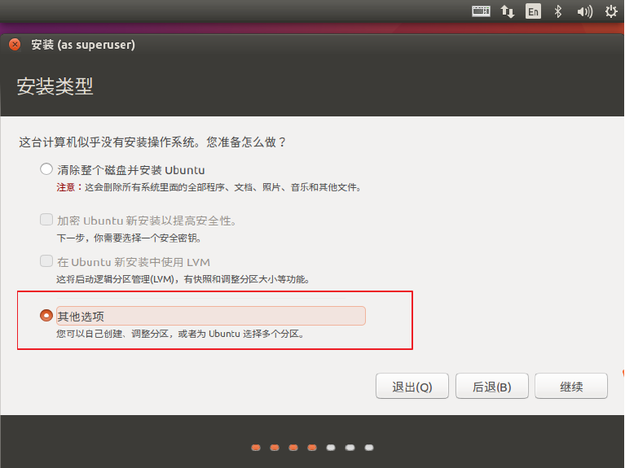
虚拟机安装
Ubuntu安装
13、安装类型选择其他选项，点击继续

Slide 43
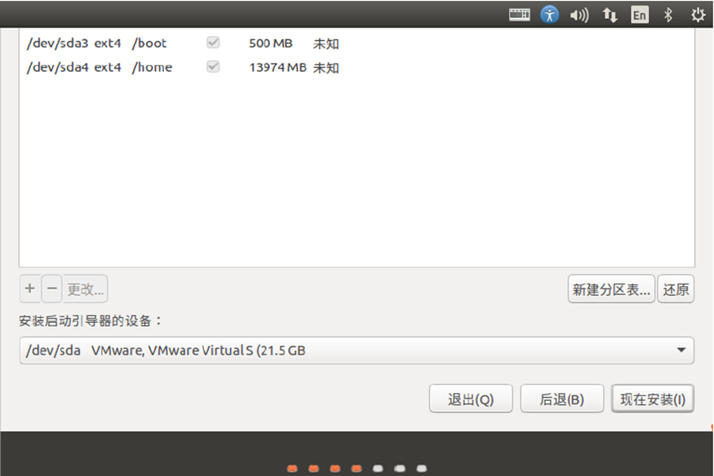
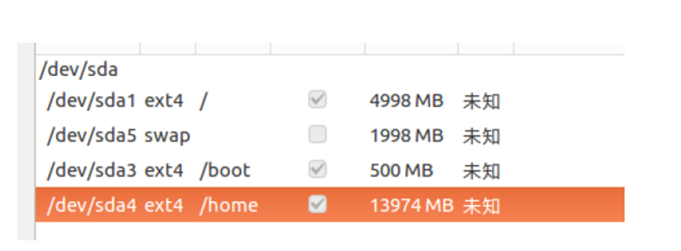
虚拟机安装
Ubuntu安装
14、设置分区，这里要注意，有可能会显示不全，安装导航下半部分显示不了，可以按住alt建用鼠标往上拖，分好区后点击现在安装

Slide 44
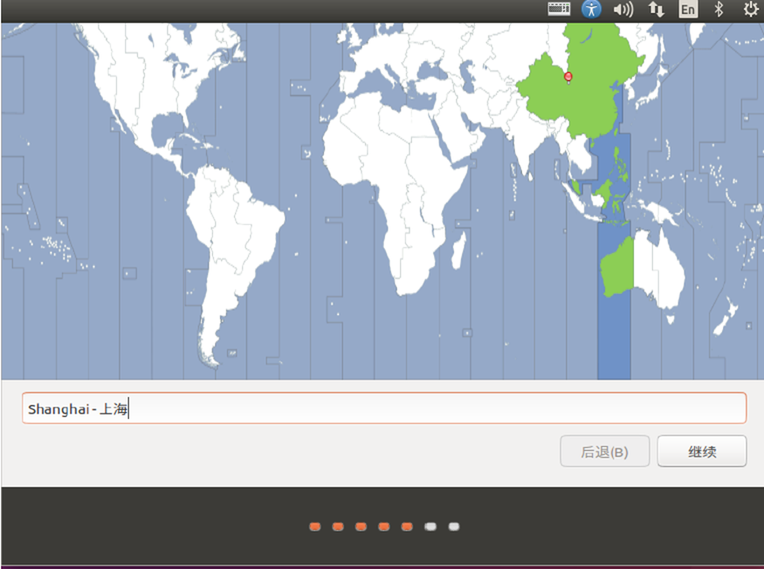
虚拟机安装
Ubuntu安装
15、时区选择，上海，点击继续之后选择汉语，点击继续。

Slide 45
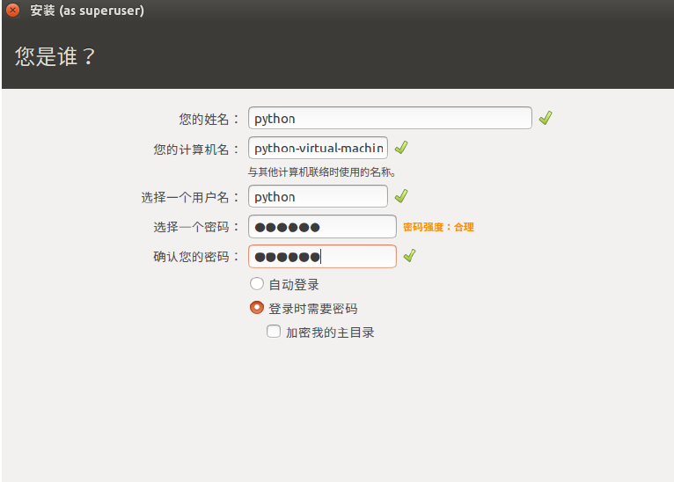
虚拟机安装
Ubuntu安装
16、账号密码设置，点击继续，可能继续按钮看不见，按住alt建用鼠标往上拖就可以了，点击继续后等待安装完成

Slide 46
文件和目录介绍

Slide 47
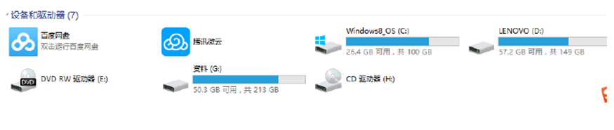
文件和目录介绍
Windows和Linux文件系统区别
1、Windows下的文件系统，打开我的电脑可以看到多个盘符。
2、每个盘符都相当于一个根。

Slide 48
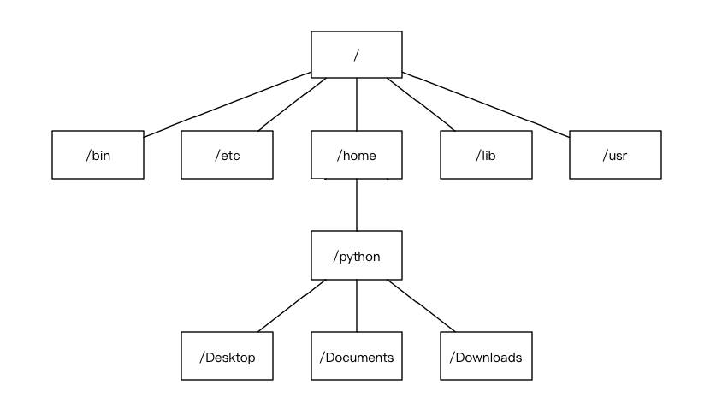
文件和目录介绍
Linux文件目录
linux下没有盘符的概念，只有一个根目录

Slide 49
命令格式与帮助

Slide 50
命令格式与帮助
Linux终端命令格式
command [-options] [parameter]
格式说明： 命令 -选项 command：命令名，相应功能的英文单词或单词的缩写 [-options]：选项，可用来对命令进行控制，也可以省略 [-parameter]：传给命令的参数，也是可以忽略

Slide 51
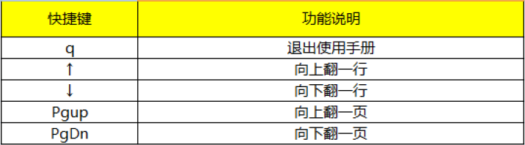
命令格式与帮助
查看命令的帮助手册
1、- -help command - -help 查看命令的帮助信息
2、man man command 查看命令的使用手册 man 命令可以查看linux绝大部分的命令详细使用手册。 man的快捷键说明：

Slide 52
命令格式与帮助
学习技巧
linux常用命令不用死记硬背，用多了自然就记得了
命令可以使用tab补全，输入命令的前几个字母按tab键如果输入的没有歧义，系统会自动补全， 如果有歧义按两次tab键有命令提示。
曾今使用过的的命令，可用用上下箭头来回切换。
忘记了一些命令的选项参数，可以用刚才讲的--help,man 去查看帮助
输入了命令不想执行可以使用ctrl+c取消。或者ctrl+u将输入的内容删除

Slide 53
文件目录操作命令

Slide 54
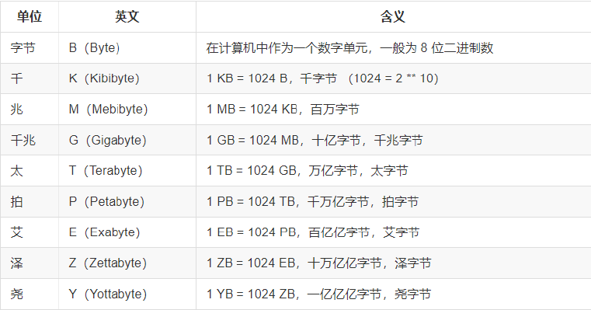
文件目录操作命令
ls查看目录文件
选项说明：
-a 显示隐藏的文件
-l 以列表的形式显示
-h 以人性化的方式显示文件内容大小
-R 递归显示子目录
文件大小计算：
[root@localhost ~]# ls
anaconda-ks.cfg initial-setup-ks.cfg original-ks.cfg
[root@localhost ~]# ls -a
. .bash_history .bashrc .cshrc original-ks.cfg
.. .bash_logout .cache .dbus .tcshrc
anaconda-ks.cfg .bash_profile .config initial-setup-ks.cfg .xauthVbnCIX
[root@localhost ~]#

Slide 55
文件目录操作命令
cd切换工作目录
绝对路径、相对路径：
绝对路径：指的是在输入路径时，最前面是/或者~表示从 根目录/家目录 开始的具体目录位置
相对路径：指的是以当前目录开始，不以/或者~开头，表示不是以根目录或者家目录开始的目录
cd 命令可以跟相对路径或者绝对路径
cd [路径] 切换到指定路径
cd . 切换到当前目录
cd .. 切换到上一级目录
cd ~ 切换到家目录
cd - 上一次工作目录互相切换
[root@localhost ~]# cd /home
[root@localhost home]# ls
luohuihua
[root@localhost home]# cd luohuihua/
[root@localhost luohuihua]# ls
Desktop 下载 公共 图片 文档 桌面 模板 视频 音乐
[root@localhost luohuihua]# cd ..
[root@localhost home]# cd ~
[root@localhost ~]# cd -
/home
[root@localhost home]#

Slide 56
文件目录操作命令
touch新建文件命令
touch [文件名称]
touch 文件名称 [文件名称] touch 新建文件，可以同时新建多个。
[root@localhost luohuihua]# ls
Desktop 下载 公共 图片 文档 桌面 模板 视频 音乐
[root@localhost luohuihua]# touch test
[root@localhost luohuihua]# ls
Desktop test 下载 公共 图片 文档 桌面 模板 视频 音乐
[root@localhost luohuihua]# touch t1 t2
[root@localhost luohuihua]# ls
Desktop t1 t2 test 下载 公共 图片 文档 桌面 模板 视频 音乐
[root@localhost luohuihua]#

Slide 57
文件目录操作命令
mkdir新建目录
选项说明：
-p 递归创建
mkdir [目录名]
mkdir -p a/b/c 在b目录不存在时，可以用-p参数同时创建b目录
[root@localhost luohuihua]# ls
Desktop t1 t2 test 下载 公共 图片 文档 桌面 模板 视频 音乐
[root@localhost luohuihua]# mkdir test
mkdir: cannot create directory ‘test’: File exists
[root@localhost luohuihua]# mkdir testdir
[root@localhost luohuihua]# ls
Desktop t1 t2 test testdir 下载 公共 图片 文档 桌面 模板 视频 音乐
[root@localhost luohuihua]# mkdir -p a/b/c
[root@localhost luohuihua]# ls
a Desktop t1 t2 test testdir 下载 公共 图片 文档 桌面 模板 视频 音乐

Slide 58
文件目录操作命令
rmdir删除目录
选项说明：
-p 递归删除
rmdir [目录] 注意：rmdir只能删除空目录，非空目录无法删除。
root@localhost luohuihua]# ls
a Desktop t1 t2 test testdir 下载 公共 图片 文档 桌面 模板 视频 音乐
[root@localhost luohuihua]# rmdir testdir
[root@localhost luohuihua]# ls
a Desktop t1 t2 test 下载 公共 图片 文档 桌面 模板 视频 音乐
[root@localhost luohuihua]# rmdir a
rmdir: failed to remove ‘a’: Directory not empty
[root@localhost luohuihua]# rmdir -p a
rmdir: failed to remove ‘a’: Directory not empty
[root@localhost luohuihua]# rmdir -p a/b/c
[root@localhost luohuihua]# ls
Desktop t1 t2 test 下载 公共 图片 文档 桌面 模板 视频 音乐
[root@localhost luohuihua]#

Slide 59
文件目录操作命令
rm删除文件或目录
选项说明：
-r 递归地删除目录下的内容，删除文件夹时必须加此参数
-f 强制删除，忽略不存在的文件，无需提示
[root@localhost luohuihua]# ls
Desktop t1 t2 test 下载 公共 图片 文档 桌面 模板 视频 音乐
[root@localhost luohuihua]# rm t1
rm: remove regular empty file ‘t1’? y
[root@localhost luohuihua]# ls
Desktop t2 test 下载 公共 图片 文档 桌面 模板 视频 音乐
[root@localhost luohuihua]# rm -f t2
[root@localhost luohuihua]# ls
Desktop test 下载 公共 图片 文档 桌面 模板 视频 音乐
[root@localhost luohuihua]# mkdir -p a/b/c
[root@localhost luohuihua]# ls
a Desktop test 下载 公共 图片 文档 桌面 模板 视频 音乐
[root@localhost luohuihua]# rm -rf a
[root@localhost luohuihua]# ls
Desktop test 下载 公共 图片 文档 桌面 模板 视频 音乐
[root@localhost luohuihua]#

Slide 60
文件目录操作命令
mv移动和重命名
选项说明：
-f 覆盖前不询问
-i 覆盖前询问
-n 不覆盖已经存在的文件
mv命令在同一个文件夹下移动文件，即重命名功能。
[root@localhost luohuihua]# ls
Desktop test 下载 公共 图片 文档 桌面 模板 视频 音乐
[root@localhost luohuihua]# mkdir testdir
[root@localhost luohuihua]# ls
Desktop test testdir 下载 公共 图片 文档 桌面 模板 视频 音乐
[root@localhost luohuihua]# mv test testdir
[root@localhost luohuihua]# ls
Desktop testdir 下载 公共 图片 文档 桌面 模板 视频 音乐
[root@localhost luohuihua]# cd testdir
[root@localhost testdir]# ls
test
[root@localhost testdir]#

Slide 61
文件目录操作命令
cp复制
选项说明：
-i 覆盖前提示 -r 若给出的源文件是目录文件，则cp将递归复制该目录下的所有子目录和文件， 目标文件必须为一个
目录名 cp src des 如果是复制文件夹，则加上-r选项
[root@localhost testdir]# cp test ../test1
[root@localhost testdir]# ls
test
[root@localhost testdir]# cd ..
[root@localhost luohuihua]# ls
Desktop test1 testdir 下载 公共 图片 文档 桌面 模板 视频 音乐
[root@localhost luohuihua]# cp -r testdir testdir2
[root@localhost luohuihua]# ls
Desktop test1 testdir testdir2 下载 公共 图片 文档 桌面 模板 视频 音乐
[root@localhost luohuihua]#

Slide 62
文件目录操作命令
cat查看文件内容、合并文件(1)
选项说明：
-n 输出行编号
-s 不输出多行空行
-b 对非空行进行编号
cat [-nsb] filename 查看文件的内容
cat filename1 filename2 > filename 将filename1 和filename2 的文件合并写入到filename 文件中
[root@localhost luohuihua]# ls
Desktop test1 testdir testdir2 下载 公共 图片 文档 桌面 模板 视频 音乐
[root@localhost luohuihua]# cat test1
this first line
this second line
this other text
this other line
[root@localhost luohuihua]# cat -n test1
1 this first line
2
3 this second line
4
5 this other text
6
7
8 this other line

Slide 63
文件目录操作命令
cat查看文件内容、合并文件(2)
[root@localhost luohuihua]# cat -s test1
this first line
this second line
this other text
this other line
[root@localhost luohuihua]# cat -nsb test1
1 this first line
2 this second line
3 this other text
4 this other line
[root@localhost luohuihua]#
[root@localhost luohuihua]# ls
Desktop test1 test2 testdir testdir2 下载 公共 图片 文档 桌面 模板 视频 音乐
[root@localhost luohuihua]# cat test1
file1
[root@localhost luohuihua]# cat test2
file2
[root@localhost luohuihua]# cat test1 test2 > test
[root@localhost luohuihua]# ls
Desktop test test1 test2 testdir testdir2 下载 公共 图片 文档 桌面 模板 视频 音乐
[root@localhost luohuihua]# cat test
file1
file2
[root@localhost luohuihua]#

Slide 64
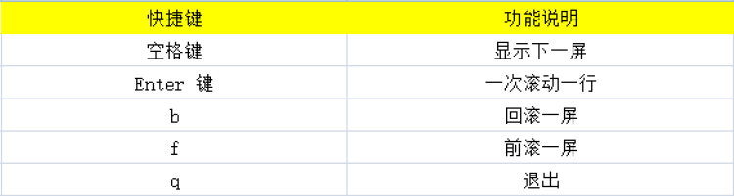
文件目录操作命令
more查看文件内容（分页查看）
more filename 查看filename 文件的内容
[root@localhost luohuihua]# more test
file1
file2
[root@localhost luohuihua]#

Slide 65
文件目录操作命令
history查看历史命令
history 查看历史命令
history -c 删除历史命令记录
[root@localhost luohuihua]# history
1 passwd luohuihua
2 ls
3 exit
4 yum update -y
5 ls
6 cd /home
7 ls
8 cd luohuihua/
9 ls
10 ls -a
11 ls -l
12 ls -h
13 ls -lh

Slide 66
文件目录操作命令
sudo获得root权限
ubuntu 默认是不能以root账号登录系统，那么遇到需要root权限的怎么办？
那么这个时候只要在命令前面加上sudo，就可以获得root权限。

Slide 67
小结

Slide 68
小结
Linux系统安装与常用命令介绍
操作系统简介
Linux简介
虚拟机安装
文件和目录介绍
命令格式与帮助
文件目录操作命令

